Slide 1





BIZBOX
Sign Up NOW
Contact Us
HOME
PRICING& SIGNUP
SERVICES
TOUR
LOGIN
Business Kit
Invoice Online
Faster
More Professional
Work anywhere
KNOW MORE
Try it free
for 30 days
Sign Up

Slide 2
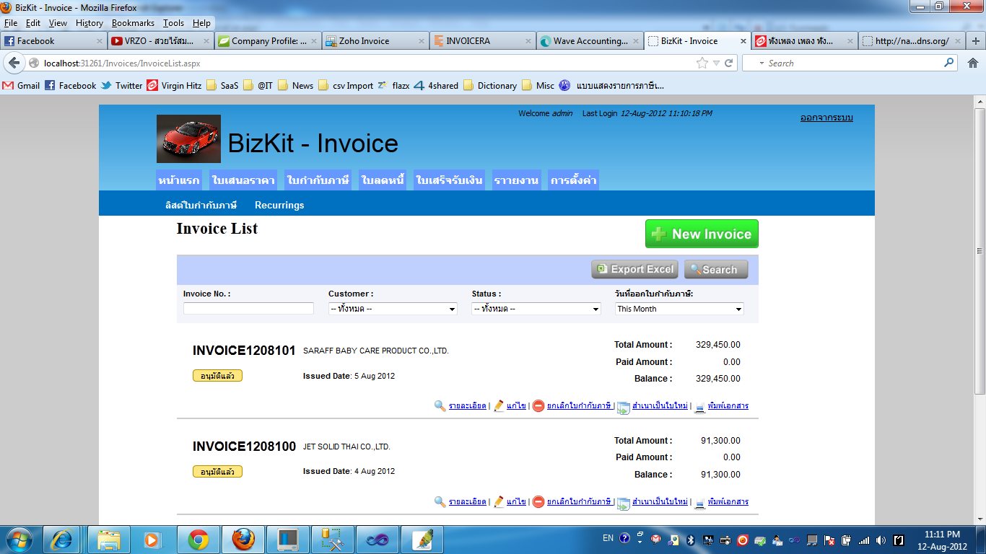
BIZBOX
Sign Up NOW
Contact Us
HOME
PRICING& SIGNUP
SERVICES
TOUR
LOGIN
Business Kit
Invoice Online
Faster
More Professional
Work anywhere
KNOW MORE
Try it free
for 30 days
Sign Up

Slide 3
BIZBOX
Sign Up NOW
Contact Us
HOME
PRICING& SIGNUP
SERVICES
TOUR
LOGIN
Business Kit
Invoice Online
Faster
More Professional
Work anywhere
KNOW MORE
Try it free
for 30 days
Sign Up

Slide 4


Slide 5
BIZBOX
Sign Up NOW
Contact Us
HOME
PRICING& SIGNUP
SERVICES
TOUR
LOGIN
Business Kit
Invoice Online
#92d050
Faster
More Professional
Work anywhere
KNOW MORE
Try it free
for 30 days
Sign Up

Slide 6





BIZBOX
Sign Up NOW
Contact Us
HOME
PRICING& SIGNUP
SERVICES
TOUR
LOGIN
Empowering your Business
Business Kit
Invoice Online
BIZKIT
Faster
More Professional
Work anywhere
App Server
Mobile
KNOW MORE
Try it free
for 30 days
Sign Up
Database
Computer

Slide 7
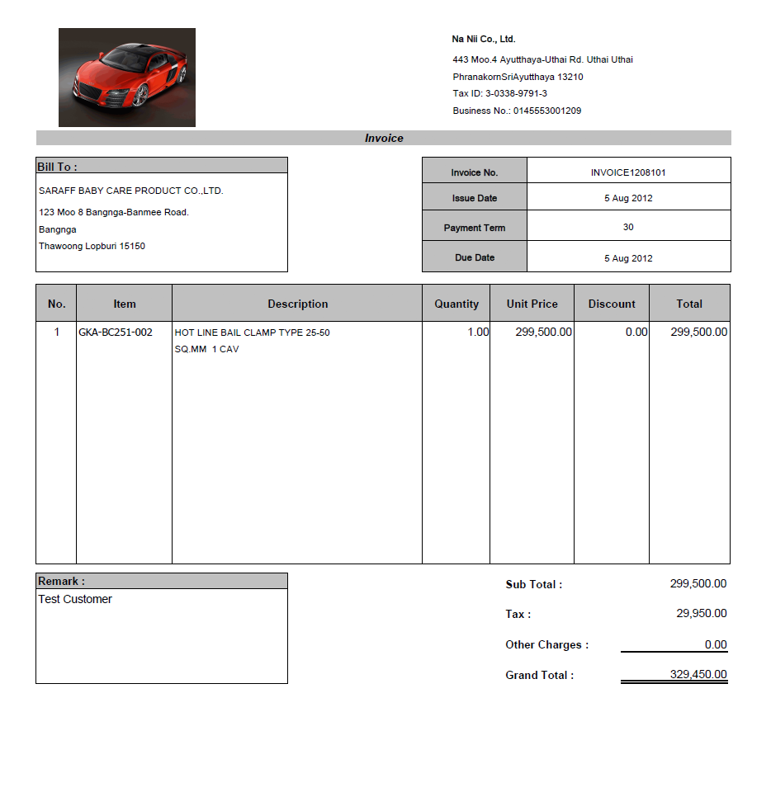
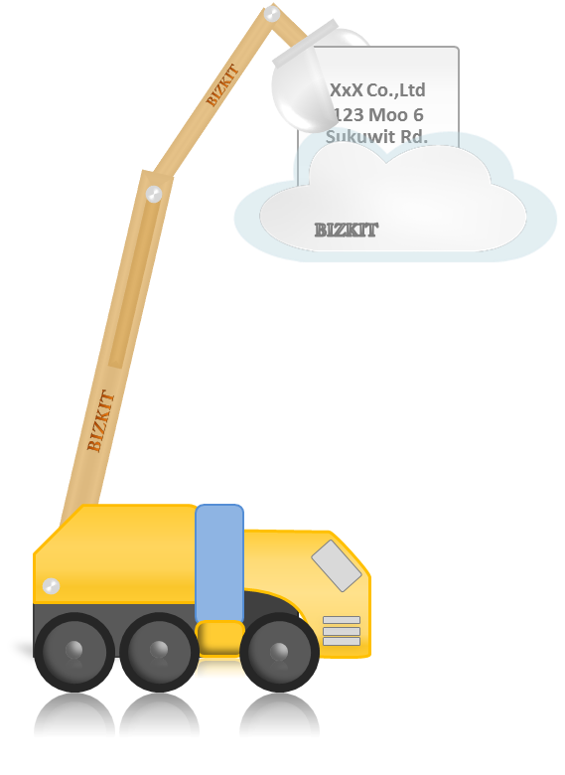

BIZBOX
Sign Up NOW
Contact Us
HOME
PRICING& SIGNUP
SERVICES
TOUR
LOGIN
Empowering your Business
Business Kit
Invoice Online
Faster
More Professional
Work anywhere
KNOW MORE
Try it free
for 30 days
Sign Up
รูปภาพการหาเส้นทาง ในการเรียกเก็บ เงิน มีถุงเงิน หาเส้น
send Invoice faster with bizkit app รถ container ใส่ข้อมูล รถอีกคันยิงจรวดติดเมฆเพื่อส่ง invoice

Slide 8


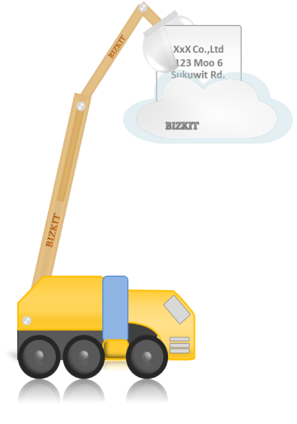


Your
LOGO
BIZKIT Co.,Ltd
443 Sukumwit Rd.
Lat Prao Bangkok
Tel. 02-123-5104
INVOICE
Invoice No.

Slide 9

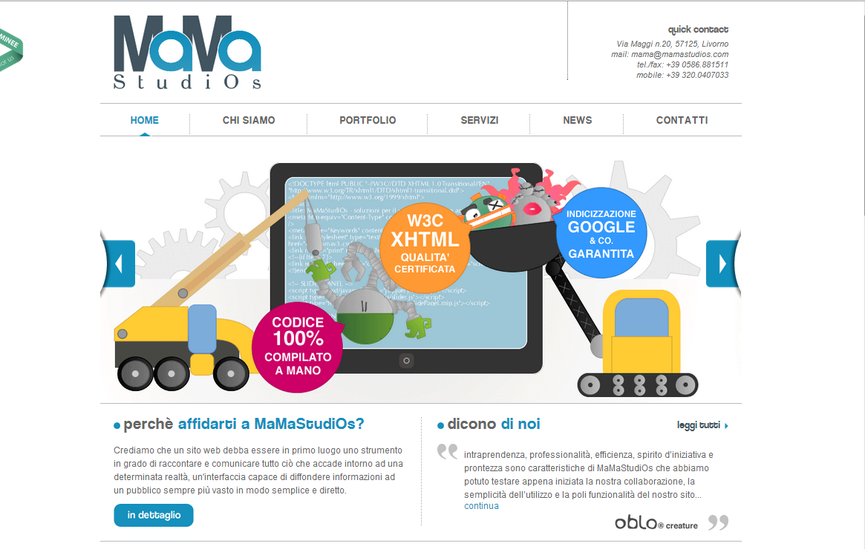
BIZKIT
XxX Co.,Ltd
123 Moo 6
Sukuwit Rd.
BIZKIT
BIZKIT
BIZKIT
BIZKIT

Slide 10
BIZKIT
XxX Co.,Ltd
123 Moo 6
Sukuwit Rd.
BIZKIT
BIZKIT
BIZKIT
BIZKIT

Slide 11
BIZKIT
XxX Co.,Ltd
123 Moo 6
Sukuwit Rd.
BIZKIT
BIZKIT
BIZKIT
BIZKIT

Slide 12



Slide 13
ประหยัดเวลา
ออก Invoice อย่างมืออาชีพ
Bizkit ช่วยคุณในการบริหารจัดการและส่ง
Invoice ในแบบ Online ทำให้การออก
Invoice เป็นเรื่องที่ไม่น่าเบื่ออีกต่อไป
ด้วยรูปแบบ Invoice ที่เป็นมาตรฐาน
ให้คุณใช้โลโกและเลือกสีที่บ่งบอกถึง
แบรนด์ของคุณเอง
เพิ่มเติม
เพิ่มเติม
สนับสนุนหลายภาษา
สะดวกจ่าย
Bizkit สนับสนุนการใช้งานได้หลายภาษาให้คุณ Invoice ได้อย่างเป็นสากล
ให้คุณเลือกชำระค่าบริการได้หลายช่องทาง
ไม่ว่าจะเป็น ผ่านบัตรเครดิต หรือผ่านการโอนทางธนาคาร
เพิ่มเติม
เพิ่มเติม
Q & A
follow us
f
twitter
Notes:
อยากเห็น Sign in / Sign up หน้าแรก
เพราะคนที่ใช้เน็ตไม่เป็นอยากเห็น

Slide 14
Cost Reduction (ลดค่าใช้จ่าย)
79%
COST DOWN
BizKit-Invoice เป็นระบบที่ให้บริการบนอินเตอร์เน็ต คุณจึงไม่จำเป็นต้องมีเซิฟเวอร์คุณภาพสูง ราคาแพงในการใช้ระบบ หมดปัญหาเรื่องการบำรุงรักษาดูแล hardware ต่างๆ และเนื่องจากคุณจ่ายค่า ใช้งานตามที่คุณใช้จริง(รายเดือน) คุณจึงไม่จำเป็นต้องลงทุนซื้อ license software ในราคาหลักแสน หลักล้านเพื่อจะใช้ระบบคุณภาพสูง และยังไม่ต้องวุ่นวายเกี่ยวกับการแบ็คอัพข้อมูลหรือการดูแลความปลอดภัย ให้กับข้อมูลอันมีค่าของคุณเพราะ ในขณะเดียวกันคุณยังสามารถประหยัดงบประมาณในการจ้างบุคลากร ด้านไอทีจำนวนมาก เพราะคุณจะได้รับการบริการเหล่านี้จากผู้เชี่ยวชาญที่เราพร้อมให้บริการคุณตลอด
June 2013
July 203
August 2013
September 2013
October 2013
November 2013
Q & A
follow us
f
twitter
Notes:
อยากเห็น Sign in / Sign up หน้าแรก
เพราะคนที่ใช้เน็ตไม่เป็นอยากเห็น

Slide 15





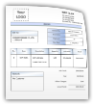

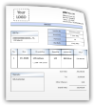

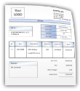
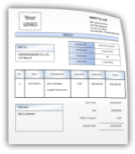
BIZKIT
BIZKIT
BIZKIT
Efficiency (เพิ่มประสิทธิภาพการทำงาน)
BizKit-Invoice ยังเพิ่มประสิทธิภาพในการทำงาน ลดความผิดพลาดในการบันทึกข้อมูล เปรียบเทียบกับการทำงาน บนโปรแกรม Office ต่างๆ ที่ต้องทำการบันทึกชื่อ ที่อยู่ลูกค้า หรือชื่อ ราคาสินค้า ใหม่ทุกครั้งที่จะทำการออก ใบกำกับภาษี ซึ่งทำให้เกิดการผิดพลาดได้ง่ายและบางกรณีเอกสารไปถึงมือลูกค้าแล้วแต่ต้อง ถูกนำกลับมาแก้ใหม่ทำให้เสียเวลาในการเรียกเก็บเงิน และเสียความน่าเชื่อถือ BizKit-Invoice ถูกออกแบบมาเพื่อแก้ไขปัญหา นี้โดยคุณสามารถ บันทึกชื่อ ที่อยู่ลูกค้า หรือชื่อ ราคา สินค้าไว้ และสามารถเลือกจากลิสต์ที่ได้บันทึกและ ตรวจสอบความถูกต้องไว้แล้ว ทำให้ลดเวลาในการออกเอกสารลง และลดจำนวนข้อมูลที่ต้องใส่ทุกครั้งทำให้ สามารถลดความผิดพลาดที่เกิดจากการบันทึกข้อมูลลงได้ อย่างมาก
Q & A
follow us
f
twitter
Notes:
อยากเห็น Sign in / Sign up หน้าแรก
เพราะคนที่ใช้เน็ตไม่เป็นอยากเห็น

Slide 16

(ลดค่าใช้จ่าย)
BizKit-Invoice เป็นระบบที่ให้บริการบนอินเตอร์เน็ต คุณจึงไม่จำเป็นต้องมีเซิฟเวอร์คุณภาพสูง ราคาแพงในการใช้ระบบ หมดปัญหาเรื่องการบำรุงรักษาดูแล hardware ต่างๆ และเนื่องจากคุณจ่ายค่า ใช้งานตามที่คุณใช้จริง(รายเดือน) คุณจึงไม่จำเป็นต้องลงทุนซื้อ license software ในราคาหลักแสน หลักล้านเพื่อจะใช้ระบบคุณภาพสูง และยังไม่ต้องวุ่นวายเกี่ยวกับการแบ็คอัพข้อมูลหรือการดูแลความปลอดภัย ให้กับข้อมูลอันมีค่าของคุณเพราะ ในขณะเดียวกันคุณยังสามารถประหยัดงบประมาณในการจ้างบุคลากร ด้านไอทีจำนวนมาก เพราะคุณจะได้รับการบริการเหล่านี้จากผู้เชี่ยวชาญที่เราพร้อมให้บริการคุณตลอด
Q & A
follow us
f
twitter
Notes:
อยากเห็น Sign in / Sign up หน้าแรก
เพราะคนที่ใช้เน็ตไม่เป็นอยากเห็น

Slide 18
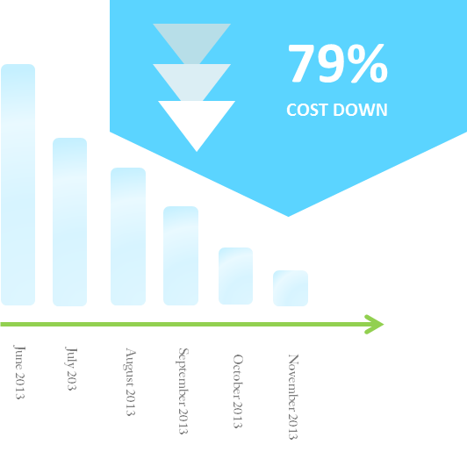
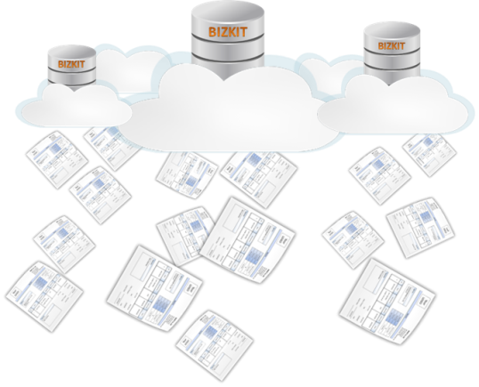

Slide 19
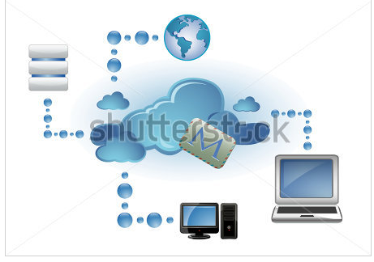

Slide 20
Bizkbox
Try Bizbox Free
No Credit Card Required
Home
Privacy Policy
Copyright 2012 © Bizkit
All rights reserved
Features
Data Backup
Pricing
Term of Service
About Us
Feedback

Slide 21
BIZBOX
Sign Up
Contact Us
HOME
PRICING& SIGNUP
SERVICES
TOUR
LOGIN
Create Your Account
Email
Password
Confirm Password
SIGNUP
Bizkbox
Try Bizbox Free
No Credit Card Required
Home
Privacy Policy
Copyright 2012 © Bizbox
All rights reserved
Features
Data Backup
Pricing
Term of Service
About Us
Feedback
Notes:
อยากเห็น Sign in / Sign up หน้าแรก
เพราะคนที่ใช้เน็ตไม่เป็นอยากเห็น

Slide 22
BIZBOX
Sign Up
Contact Us
HOME
PRICING& SIGNUP
SERVICES
TOUR
LOGIN
Login to Bizbox
Email
Password
Remember me
Forgot password ?
LOGIN
Bizkbox
Try Bizbox Free
No Credit Card Required
Home
Privacy Policy
Copyright 2012 © Bizbox
All rights reserved
Features
Data Backup
Pricing
Term of Service
About Us
Feedback
Notes:
อยากเห็น Sign in / Sign up หน้าแรก
เพราะคนที่ใช้เน็ตไม่เป็นอยากเห็น

Slide 23
Privacy term of use

Slide 24
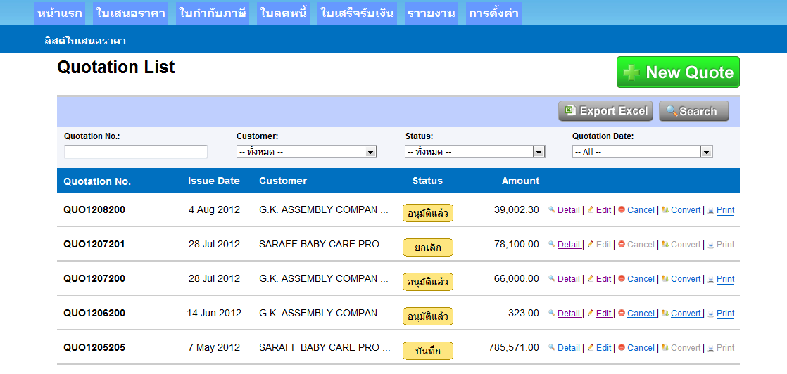

Slide 26
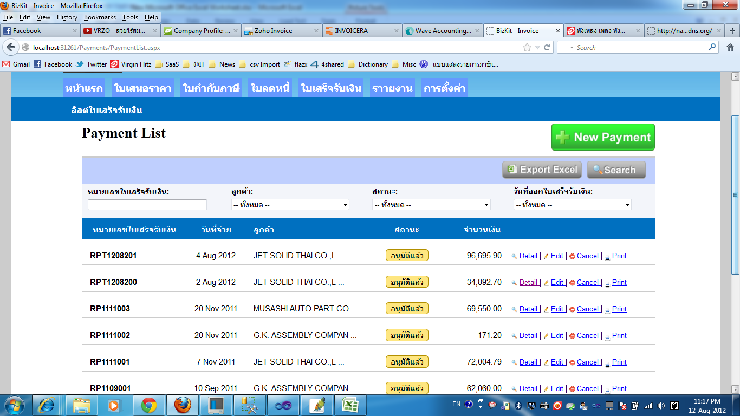

Slide 27
Your
LOGO
BIZKIT Co.,Ltd
443 Sukumwit Rd.
Lat Prao Bangkok
Tel. 02-123-5104
Business No. : 0145553001209
INVOICE
Bill To :
XXXXXXXXXXXXX CO.,LTD. 123 Moo 8
Invoice No. | INVOICExxxxxx
Issue Date | 5 June 2012
Payment | 30
Due Date | 5 July 2012
No. | Item | Description | Quantity | Unit Price | Total
1 | GKA-BC251 | HOT LINE BAIL CLAMP TYPE 25-50 | 1.00 | 299,500.00 | 299,500.00
Sub Total: | 299,500.00
Tax: | 29,950.00
Other Charges: | 0.00
Grand Total: | 329,450.00
Ramark:
My Customer

Slide 28
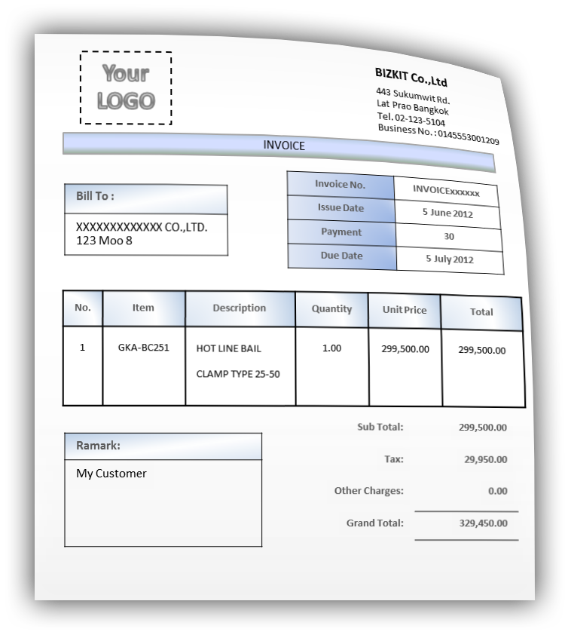
BIZBOX
Sign Up NOW
Contact Us
HOME
PRICING& SIGNUP
SERVICES
TOUR
LOGIN
Business Kit
Invoice Online
Faster
More Professional
Work anywhere
KNOW MORE
Try it free
for 30 days
BIZKIT INVOICE

Slide 29



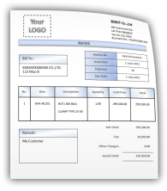









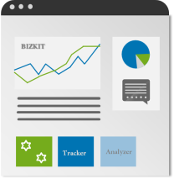

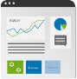
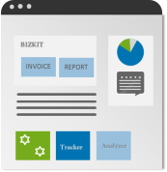
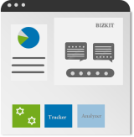
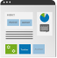
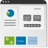

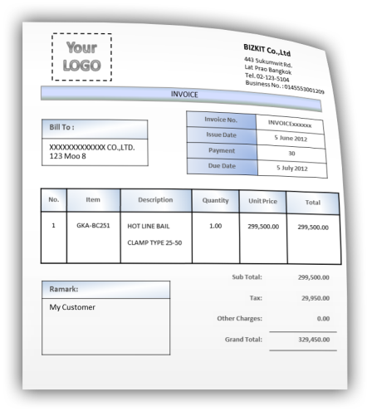


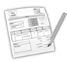
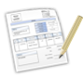

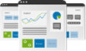

Try Bizkit Free
Try Bizkit Free
Try Bizkit Free
BIZKIT
BIZKIT
BIZKIT INVOICE

Slide 30


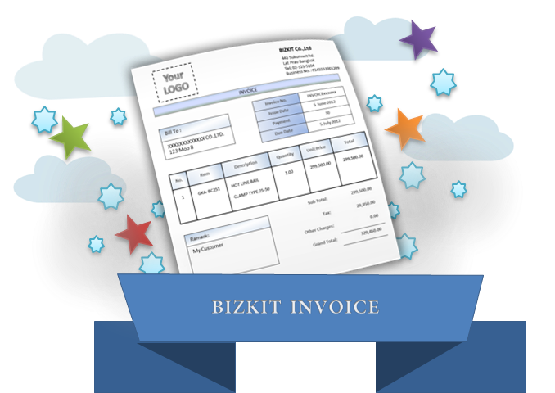

Slide 31






BIZBOX
Sign Up NOW
Contact Us
HOME
PRICING& SIGNUP
SERVICES
TOUR
LOGIN
Business Kit
Invoice Online
Faster
More Professional
Work anywhere
KNOW MORE
Try it free
for 30 days
BIZKIT

Slide 32








BIZKIT
BIZKIT
BIZKIT
BIZKIT
INVOICE
REPORT
Tracker
Analyzer
Tracker
Analyzer
Tracker
Analyzer

Slide 33
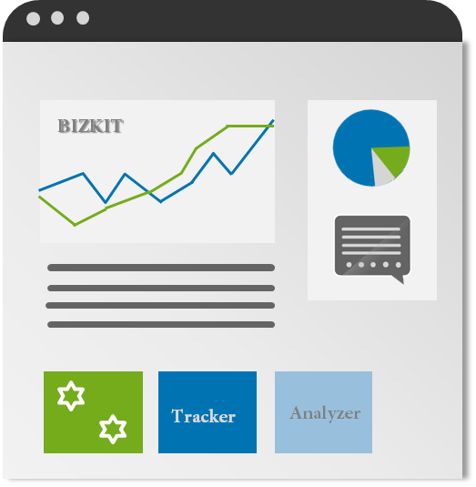

Slide 34

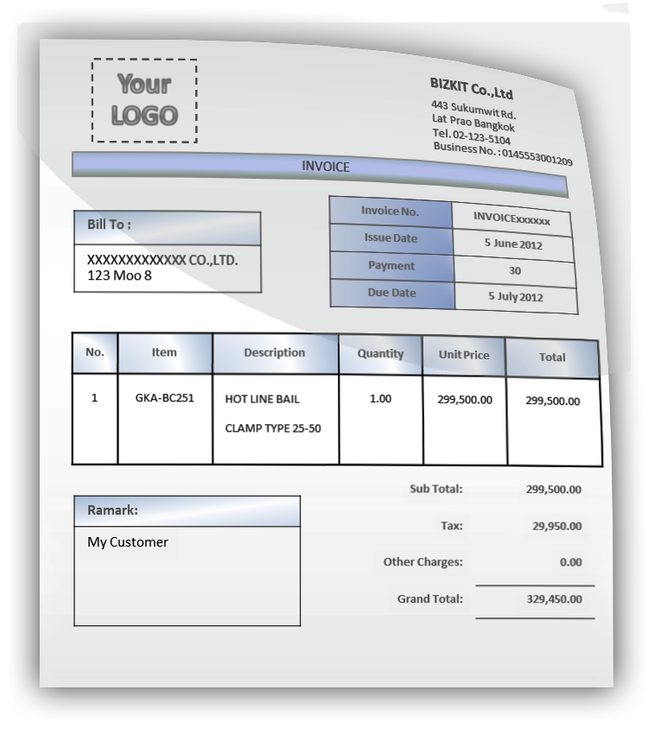
BIZKIT INVOICE

Slide 35
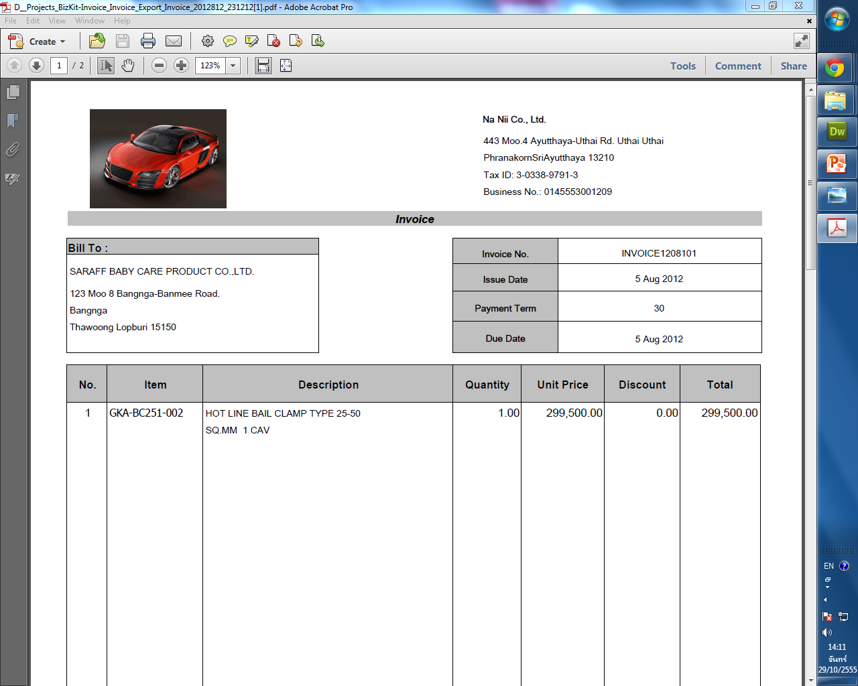
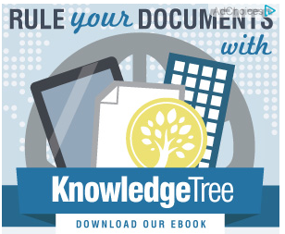

Slide 36
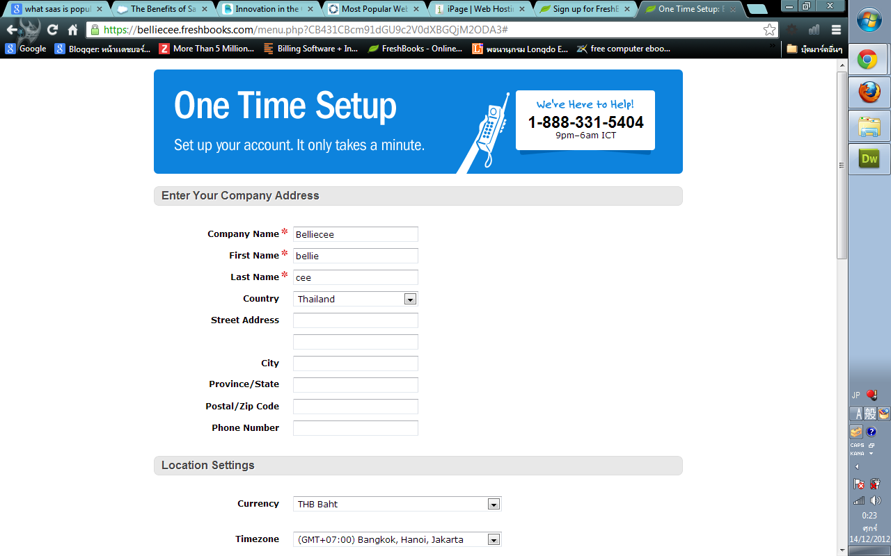

Slide 37
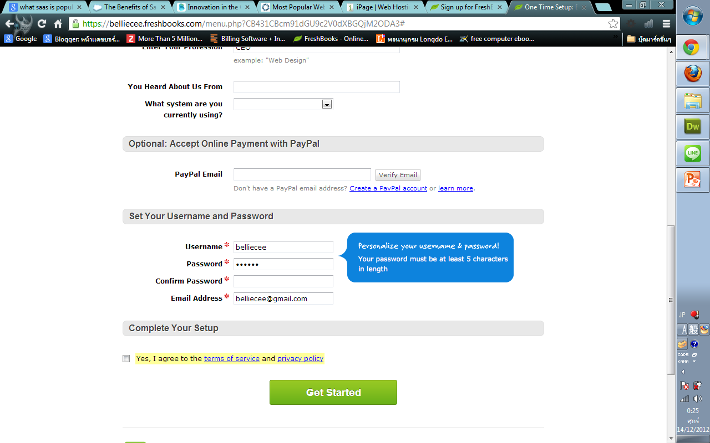

Slide 38
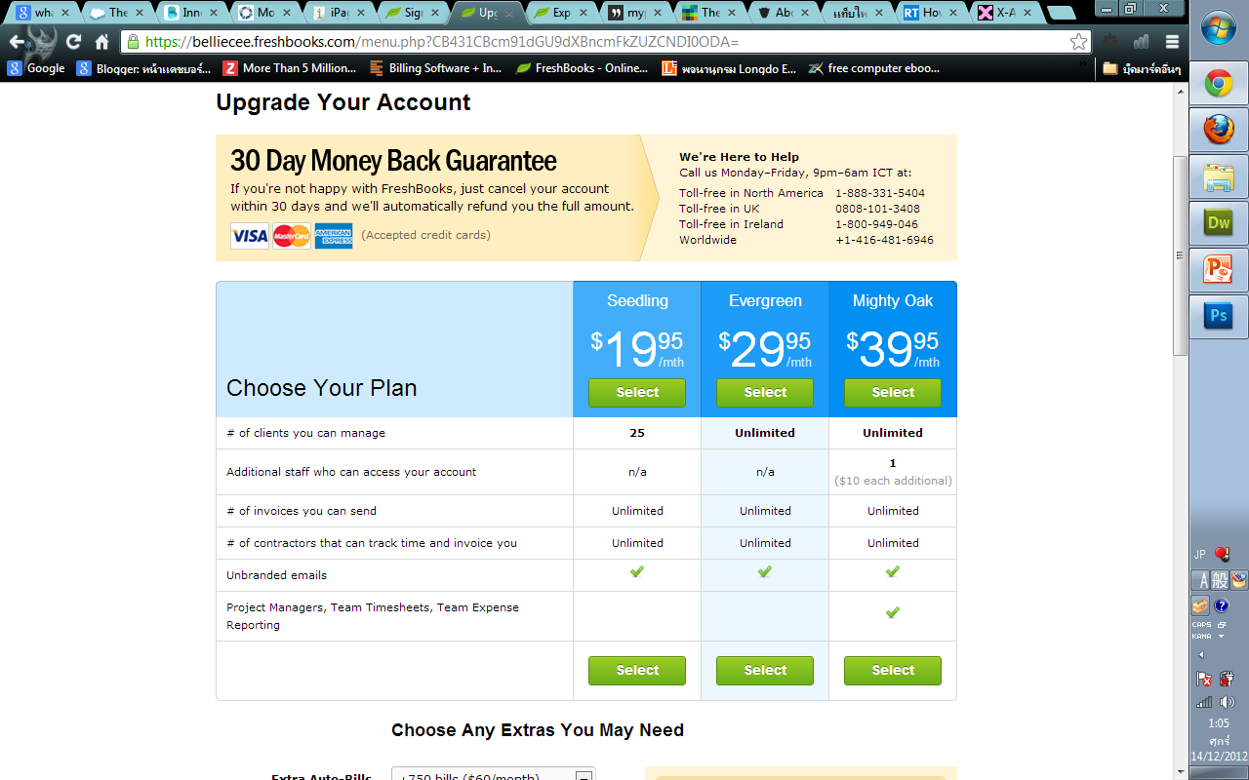

Slide 39
KIT
Sign Up NOW
Contact Us
BIZ
HOME
PRICING& SIGNUP
SERVICES
TOUR
LOGIN
Upgrade Your Account
Choose Your Plan | Starter 700 B/ month | Medium 1200 B/ month | Enterprise 2000 B/ month
# of clients you can manage | 25 | Unlimited | Unlimited
Additional staff who can access to your account | n/a | n/a | 1
# of invoices you can send | Unlimited | Unlimited | Unlimited
# of contractors that can track time and invoice you | Unlimited | Unlimited | Unlimited
Unbranded email | OK | OK | OK
Project Managers, Team Timesheets, Team Expense Reporting | - | - | OK
Select
Select

Slide 40
LOGIN

